Slide 1
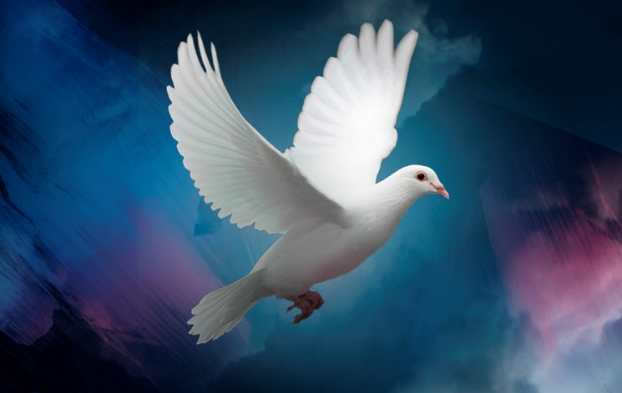
Карл Дженкинс
Месса мира «Вооруженный человек»
№ 6 «Гимн перед битвой»

Slide 2

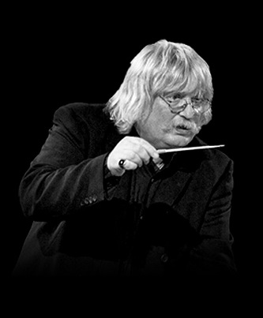
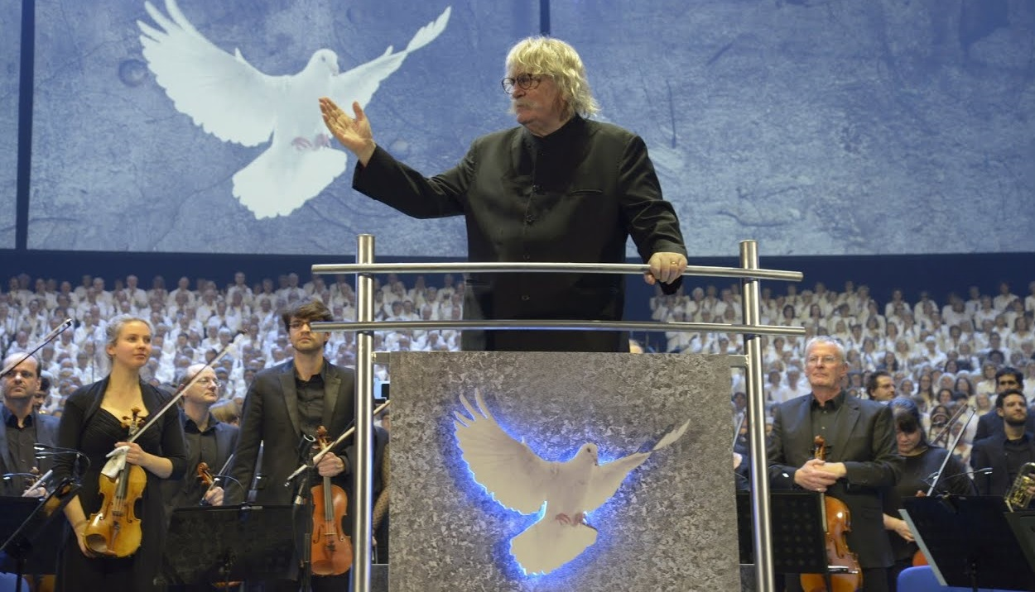
Наиболее известное сочинение Дженкинса —
«Месса мира. Вооруженный человек»
для солистов, хора и оркестра (1999).
Карл Дженкинс
родился 17 февраля 1944
в Пенклауде (Уэльс)
британский (валлийский)
композитор и мультиинструменталист,
Командор ордена Британской империи.

Slide 3
Произведение в ораториальном жанре «Вооружённый человек»
с подзаголовком «Месса мира» было написано по заказу
Королевской оружейной палаты Англии.
Первое исполнение планировалось приурочить к празднованию
Миллениума.
Дженкинс посвятил своё произведение жертвам войны в Косово.
Название мессе «Вооружённый человек» дала одноимённая средневековая
французская песня, содержание которой связано со Столетней войной.
В произведение включены традиционные части католической мессы
Kyrie («Господи, помилуй»), Sanctus («Свят»), Benedictus («Благословен»),
Agnus Dai (Агнец Божий»)

Slide 4
Непосредственным толчком к написанию мессы «Вооружённый человек»
послужили реальные события конца XX века, но Карл Дженкинс мыслил своё
произведение как общечеловеческое, как музыку всех народов,
страдавших от войны в равной степени во все эпохи.
Музыкальный язык отличается «всеохватностью»:
наряду с католическими каноническими молитвами звучит призыв
к молитве мусульманского муэдзина «Allahu Akbar»,
средневековая французская песня соседствует с английской мелодией XVII века
«Последняя застава», которая до сих пор исполняется при ритуальных проводах
военных.
Старинный Григорианский хорал и полифония сочетаются с современными
оркестровыми звучаниями, имитирующими топот солдатских сапог,
рёв военных труб и грохот артиллерии.

Slide 5
№ 6. Hymn Before Action (Гимн перед битвой)
На текст стихотворения Редьярда Киплинга
Исполняет хор
Форма: двухчастная куплетная
Войны перед битвой обращаются с молитвой к Богу.
Ещё не произошёл переход к описанию
ужасов войны и смерти.
Образ солдат в этой части поэтизирован, благороден.

Slide 6
Гимн – (с греческого) – петь , славить, хвалить.
Хвалебная песнь, музыкальное произведение
торжественного характера.
Одна из разновидностей – религиозные гимны,
прославляющие богов.
Как поэтическая и музыкальная форма, гимн получил
широкое распространение в Древней Греции,
исполнялся хором под аккомпанемент лиры.
В христианской церкви – гимны появились в III-IV веках
(религиозные песнопения на библейские тексты).

Slide 7
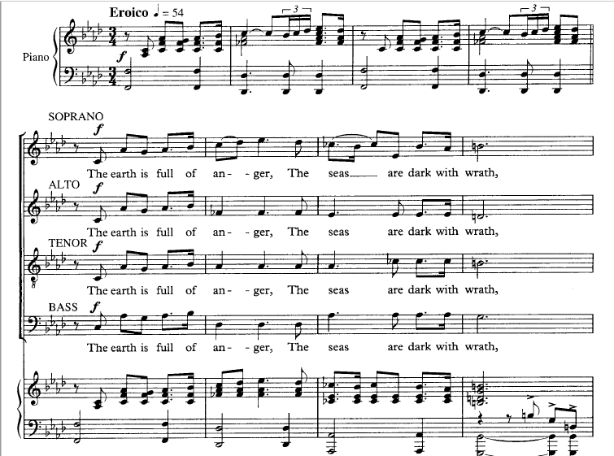

Земля дрожит от гнева,
И тёмен океан,
Пути нам преградили
Мечи враждебных стран.
Когда потоком диким
Нас потеснят враги,
Йегова, Гром небесный,
Бог Сечи, помоги!
С высоким, гордым сердцем,
Суровые в борьбе,
С душою безмятежной,
Приходим мы к тебе!
Иной неверно клялся,
Иной бежал, как тать,
Ты знаешь наши сроки -
Дай сил нам — умирать!

Slide 8
Домашнее задание:
Ответить на вопросы:
1. Каков основной замысел написания
«Мессы мира?»
2. Какие литературные источники использовал
составитель текста мессы «Вооружённый человек»
Гай Уилсон?
Прочитать полную версию стихотворения
Р.Киплинга «Гимн перед битвой».
О чём, по вашему мнению, просят Бога войны перед сражением?

